Slide 1
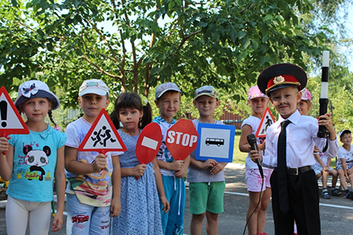
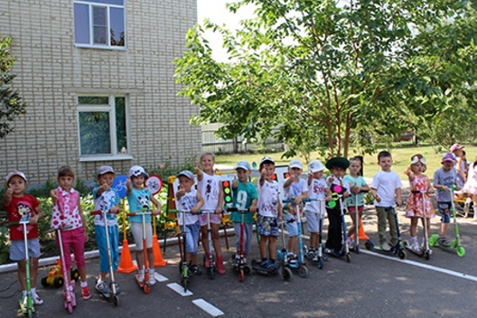
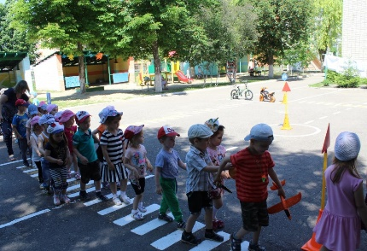
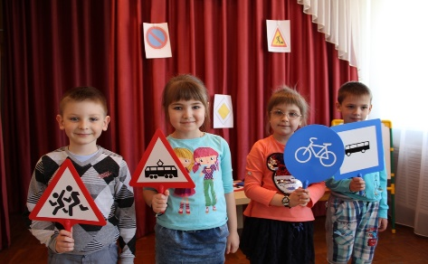
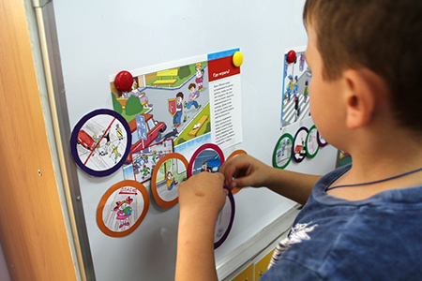
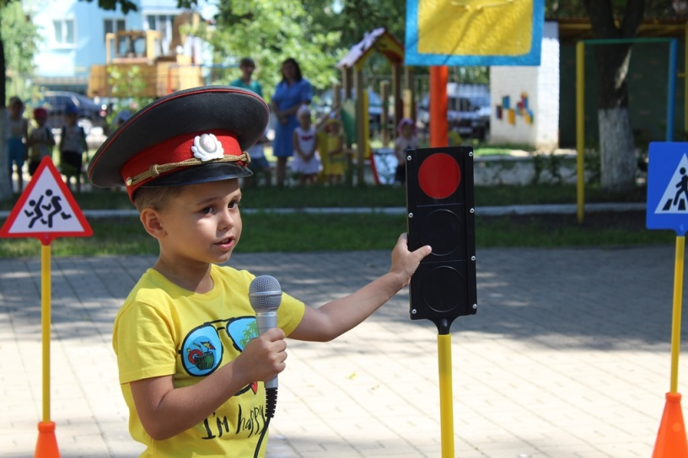
МБДОУ «Детский сад комбинированного вида №11» Алексеевского городского округа
Демиденко Ирина Григорьевна, воспитатель

Slide 2
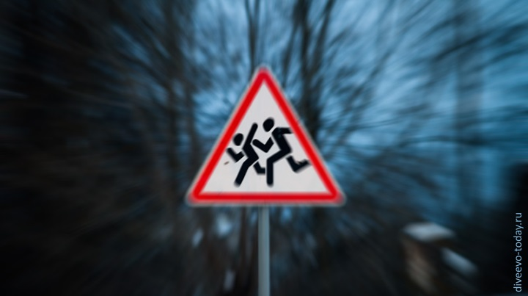
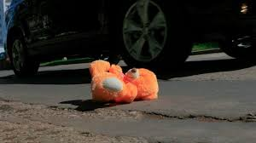
За 2019 год:
территория Российской Федерации -20 тысяч дорожно-транспортных происшествий, где пострадали юные пешеходы. Погибло 560 детей.
Белгородская область:139 ДТП, 148 детей получили телесные повреждения различной степени тяжести. Погибло 7 детей.

Slide 3
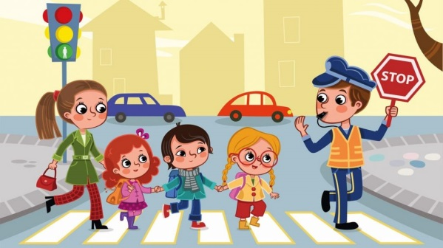
Оперативный срез выявленного уровня безопасности жизнедеятельности каждого ребенка на начальном этапе:
-ориентировка на улицах, прилегающих к детскому саду (низкий уровень - 57 %, средний- 33 %, высокий -10 %);
-знания о правилах дорожного движения, видах транспорта, дорожных знаках (низкий уровень - 42 %, средний – 58 %, высокий – не выявлен).
-знания о соблюдении правил пользования велосипедом, самокатом, поведения в транспорте и на остановках низкий уровень 44 %, средний – 51 %, высокий – 5%;
-словарный запас детей (стремление к познанию объектов окружающего мира, умение делать простые выводы, устанавливать причинно – следственные связи) низкий уровень 36 %, средний – 64 %, высокий – не выявлен).

Slide 4
Тема опыта
«Формирование основ культуры безопасности по правилам дорожного движения у детей дошкольного возраста на основе использования интеллект-карт»
Актуальность опыта обусловлена противоречием между необходимостью формирования навыка безопасного поведения на дороге у детей дошкольного возраста и недостаточной специальной педагогической работы с использованием технологии эффективного обучения в условиях ДОО

Slide 5
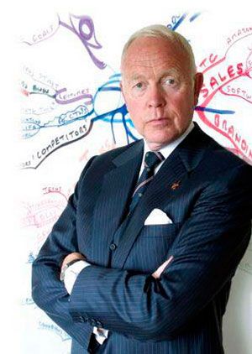
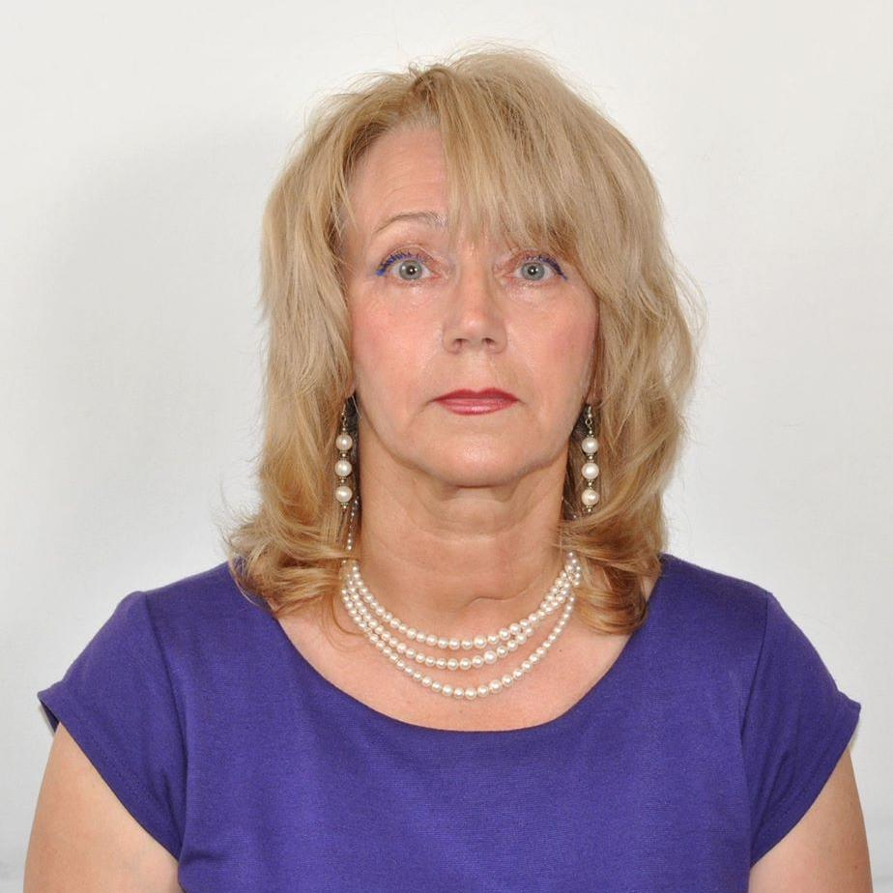
Тони Бьюзен - психолог, автор методики запоминания, творчества и организации
мышления
Для работы с дошкольниками метод интеллект-карт был адаптирован кандидатом педагогических наук Валентиной Михайловной Акименко.
ССЫЛКИ: https://yandex.ru/video/search?text=%D0%BC%D0%B0%D1%81%D1%82%D0%B5%D1%80%20%D0%BA=wizard&noreask=1
https://yandex.ru/video/preview/?filmId=2664633713257889528&noreask=1&path=wizard&text=%D0%BC%D0%B0%D1%81%D1%82%D0%B5%D1%80D1%80%D1%82%D1%8B
https://yandex.ru/video/preview/?filmId=5861051262236304493&noreask=1&path=wizard&text=%D0%BC%D0%B0%D1%81%D1%82%D0%B5%D1%80+%D0%BA%D0%BB%D0%B0%D1%81%D1%81+%D0%B8%D0%BD%D1%82%D0%B5%D0%BB%D0%BB%D0%B5%D0%BA%D1%82+%D0%BA%D0%B0%D1%80%D1%82%D1%8B

Slide 6
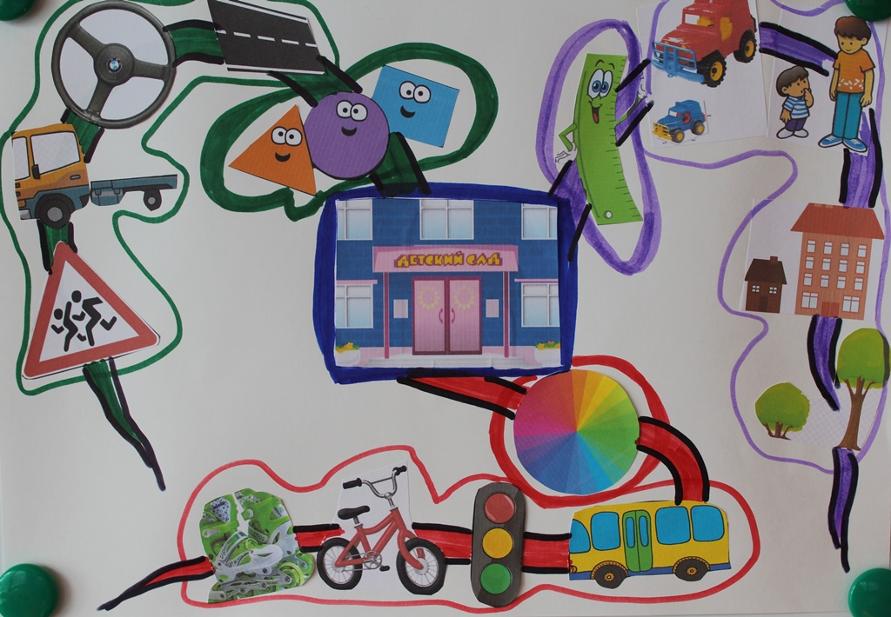
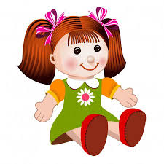
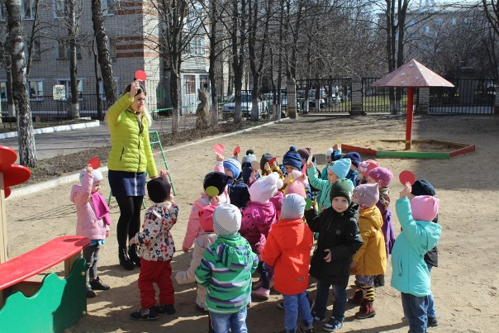
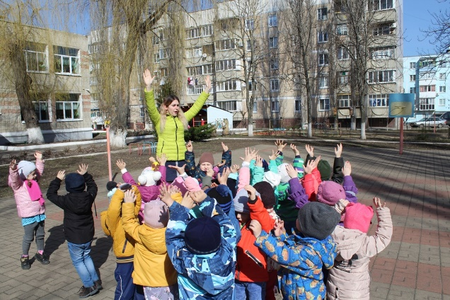
Интеллектуальная карта как продукт деятельности
(изображения радиантной структуры, учим заполнять информацию по «дорожкам», систематизируя по определенной задаче: дорожка, показывающая размер, дорожка- цвет, дорожка-форма)

Slide 7
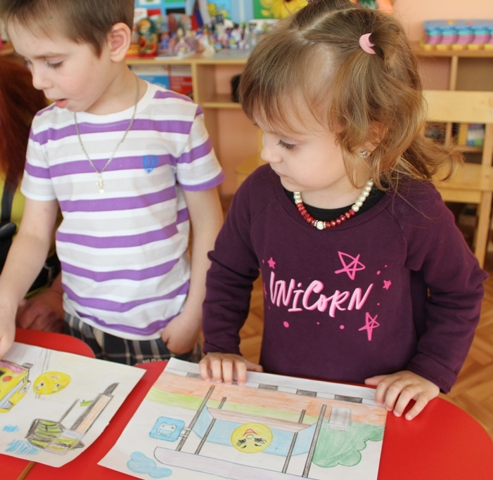
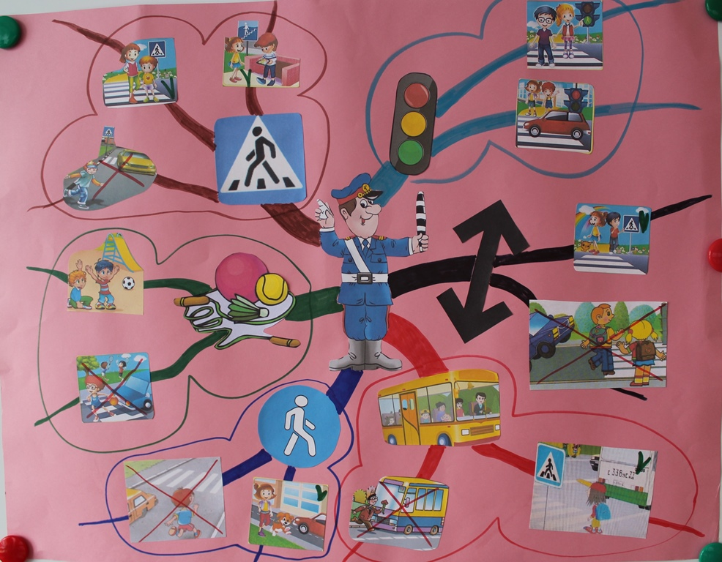
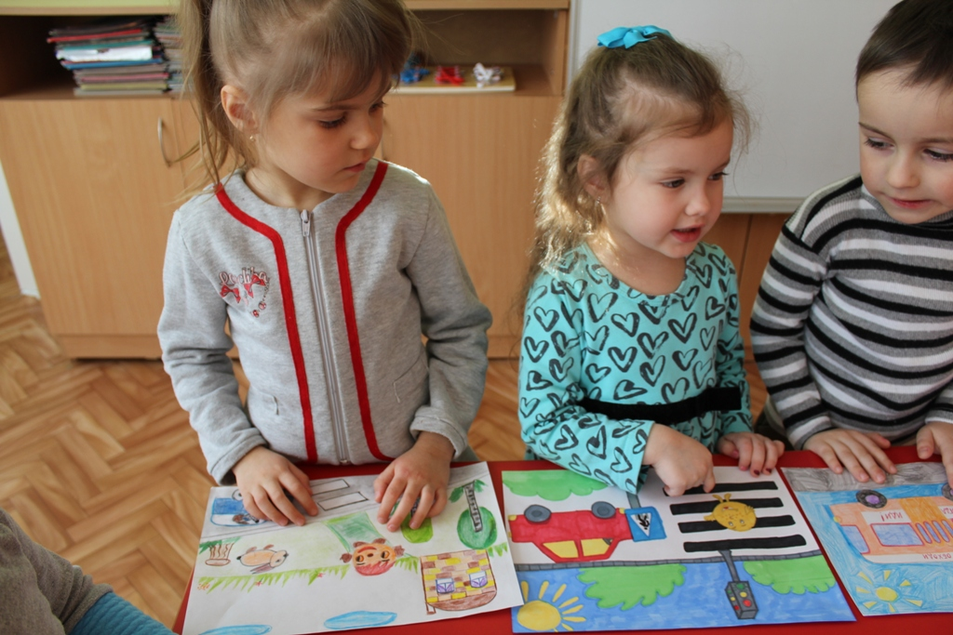
Знакомство с дорожными ситуациями, используя интеллект- карту «Как Миша дорогу переходил», «Колобок потерялся» позволили определить логику движения по улицам города, как определенный педагогический алгоритм, побуждающий ребенка к выполнению действий, обеспечивающих достижение достаточного уровня развития культуры безопасности дорожного движения.

Slide 8
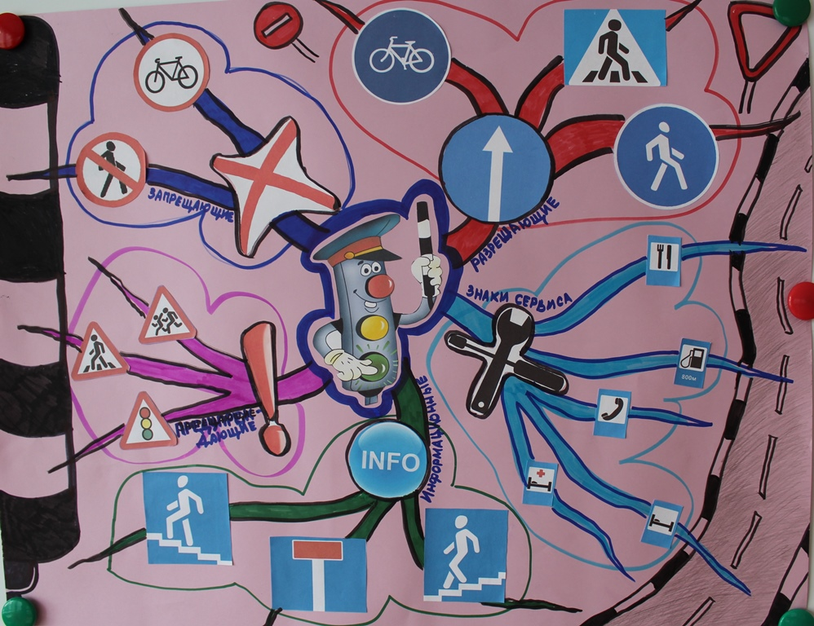
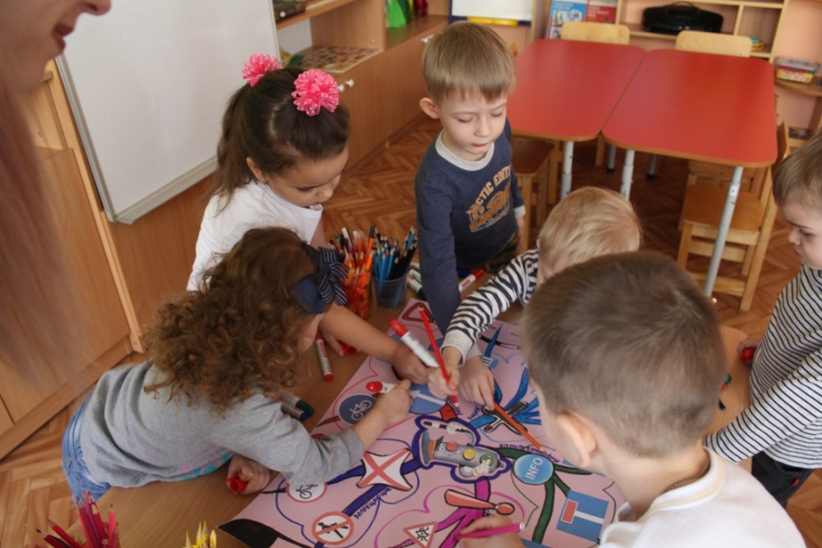
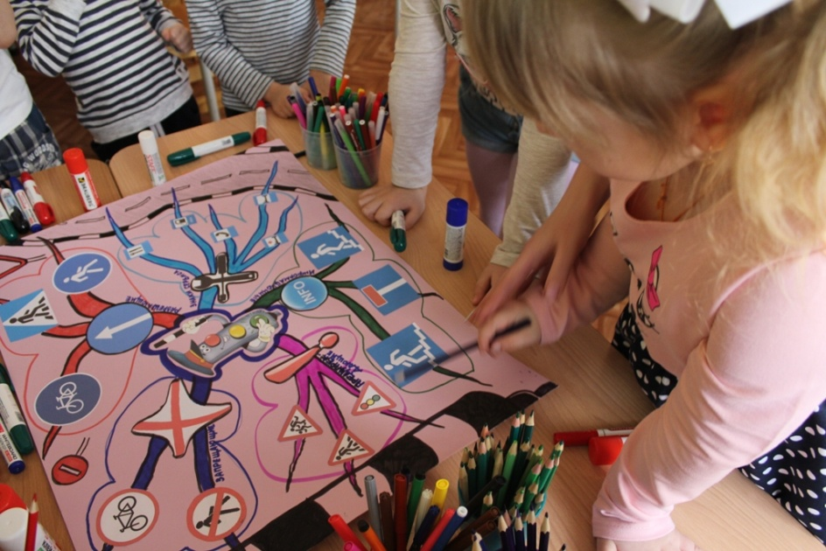
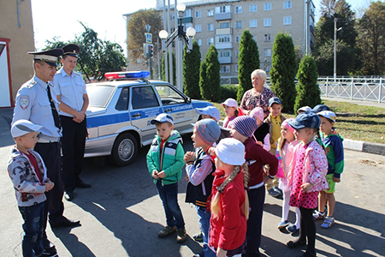

Slide 9
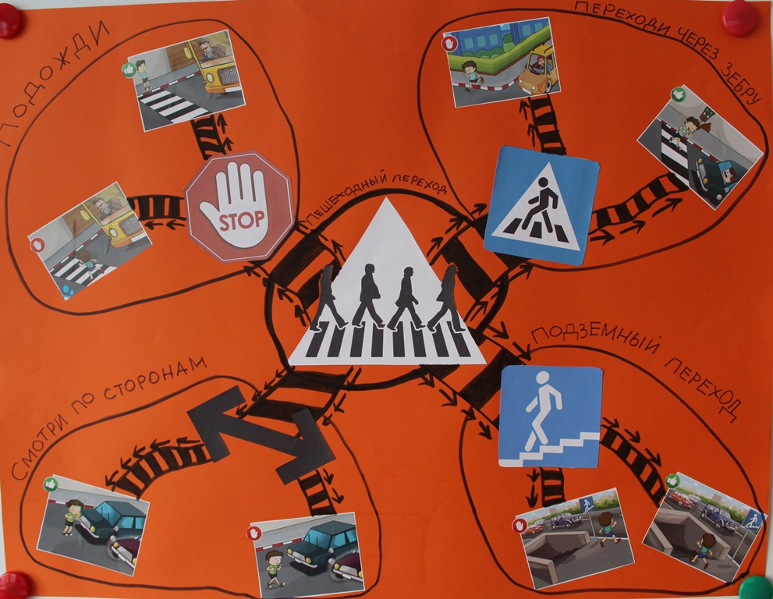
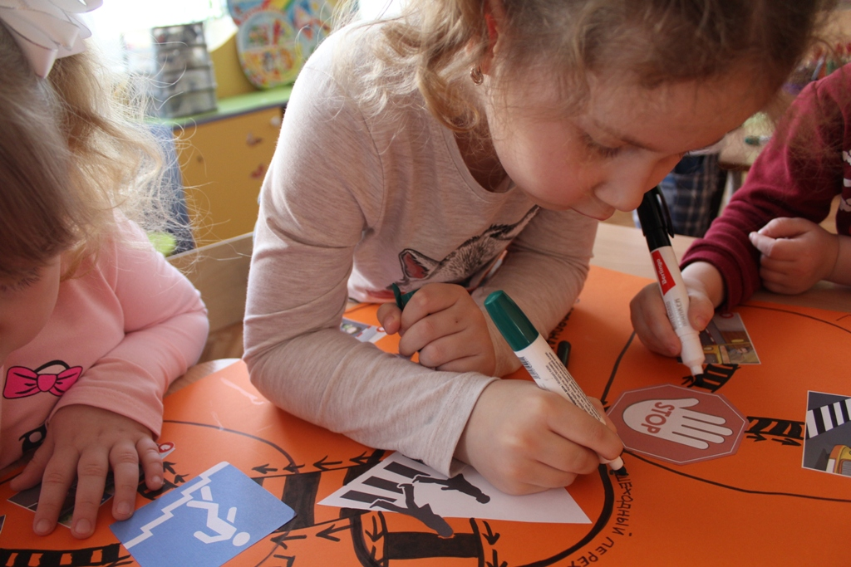
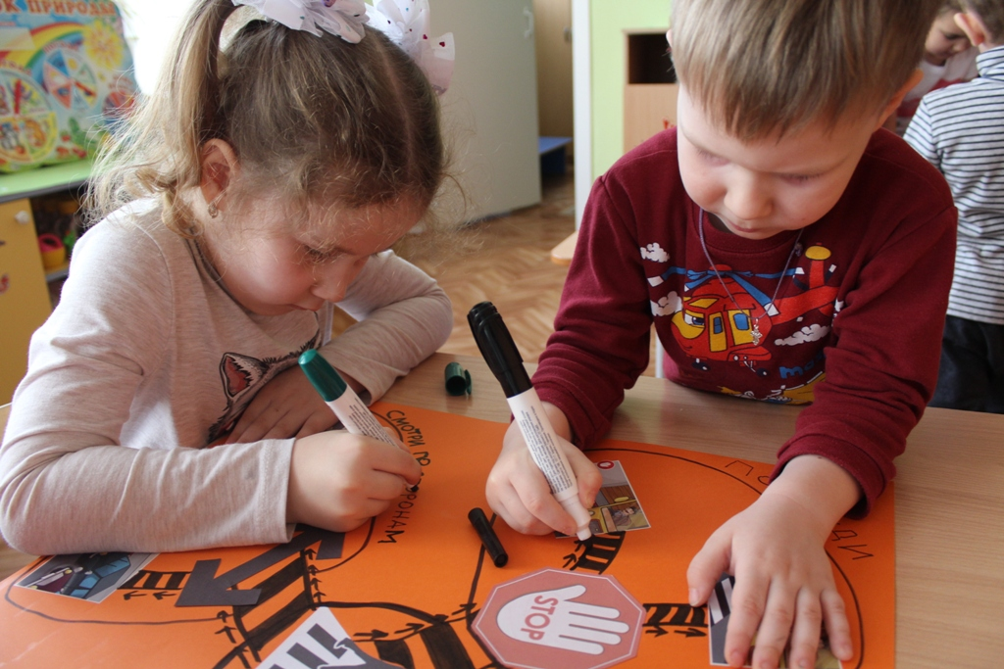
Создание интеллектуальных карт по теме «Зебра»
Умея строить интеллект- карту по принципу радиантной структуры, помогаем детям определить «ветви», которые подскажут о правилах дорожной безопасности, например, поведение на дороге, помощники пешеходов и др. Большую роль отводим предварительному подбору иллюстративного материала, все используемые картинки должны быть понятны детям, отражать конкретное событие, быть красочными. Дети зрительно помогают себе запомнить правила дорожной безопасности, зачеркивая ситуации неправильного поведения на дороге.

Slide 10
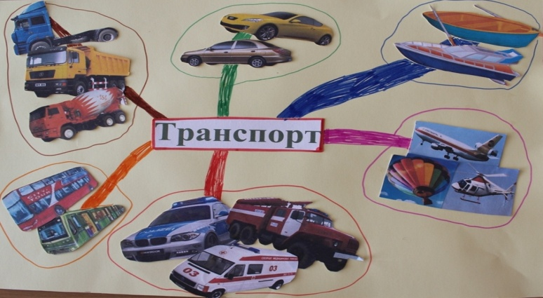
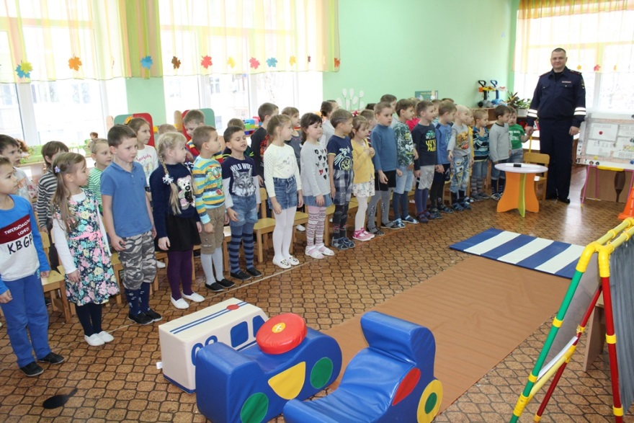
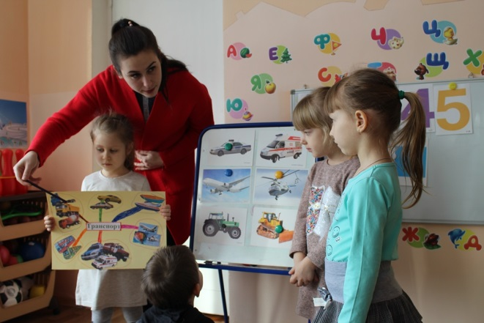
интеллект- карта «Транспорт»
Используя разные цвета ручек, маркеров, карандашей рисовали разные толстые, кривые ответвления от заголовка. Затем задавали вопросы так, чтобы несколько предложений объединялись в одну мысль, которую потом изображали с помощью графических рисунков, фигур, картинок. Закрепили виды транспорта, определили отличительные особенности, уточнили правила безопасности вблизи проезжей части, правила поведения в транспорте.

Slide 11
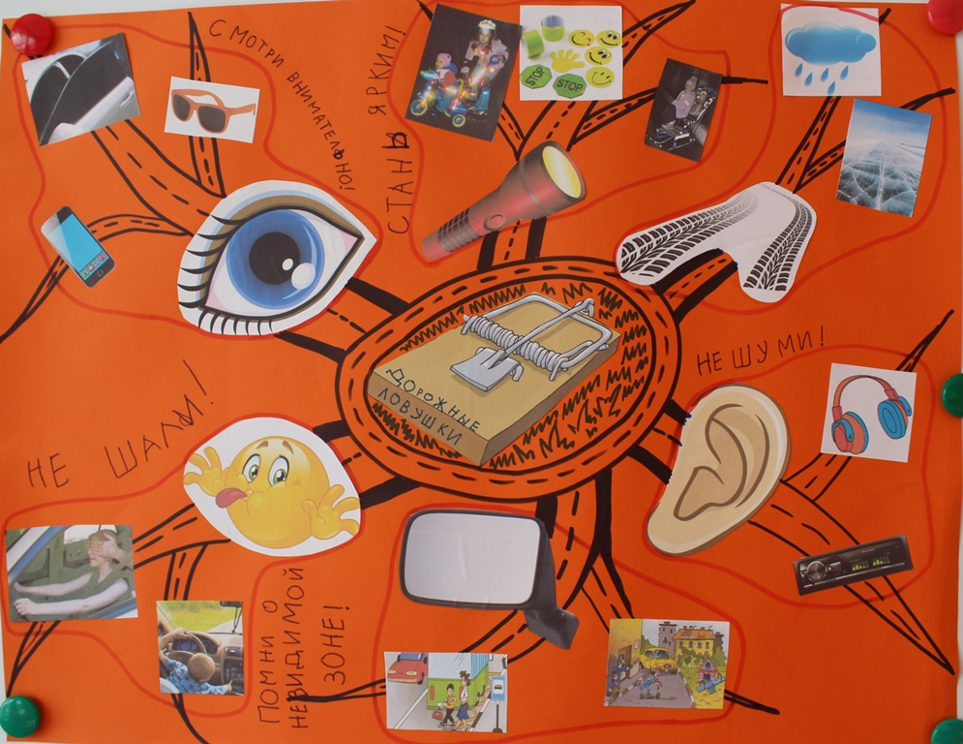
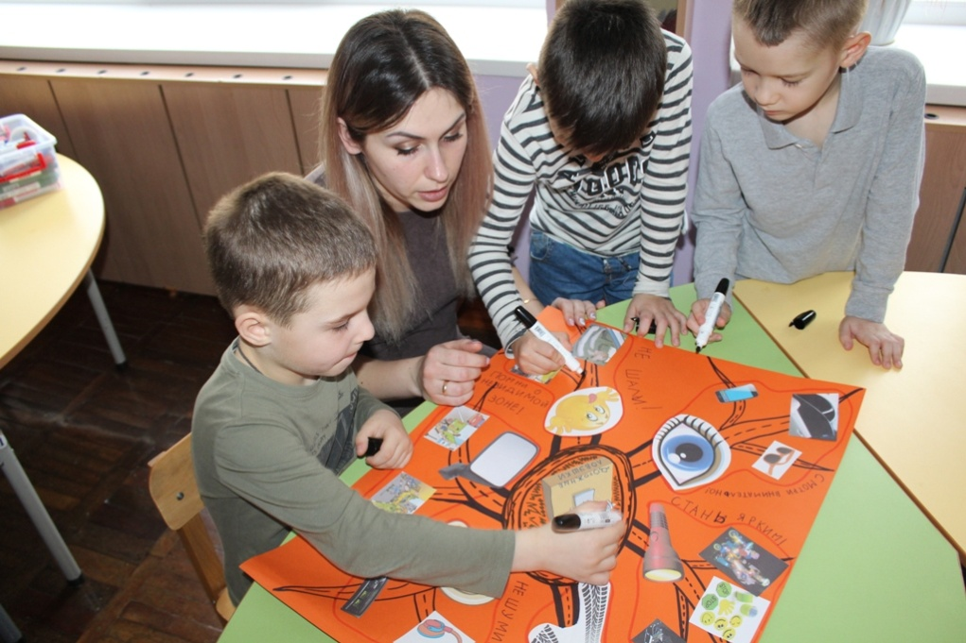
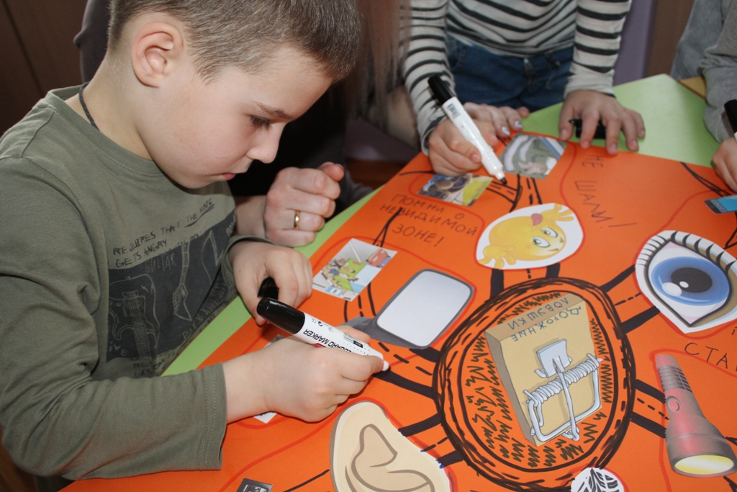
«Дорожные ловушки»
Заполняя карту «Дорожные ловушки» обратились к опыту детей. Экспериментально показали детям опасность использования взрослыми в процессе движения автомобиля наушников, тонированных стекол, солнцезащитных очков в вечернее время, телефонов.

Slide 12
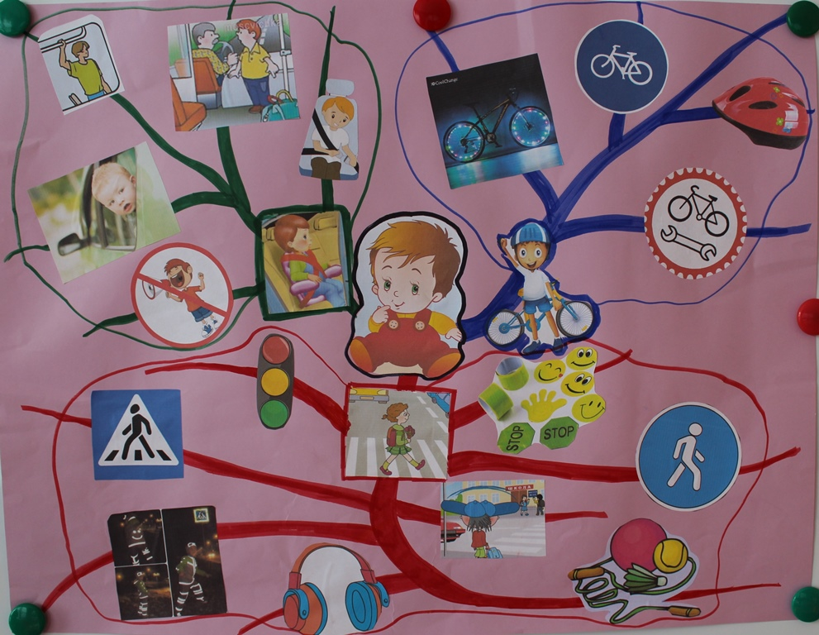
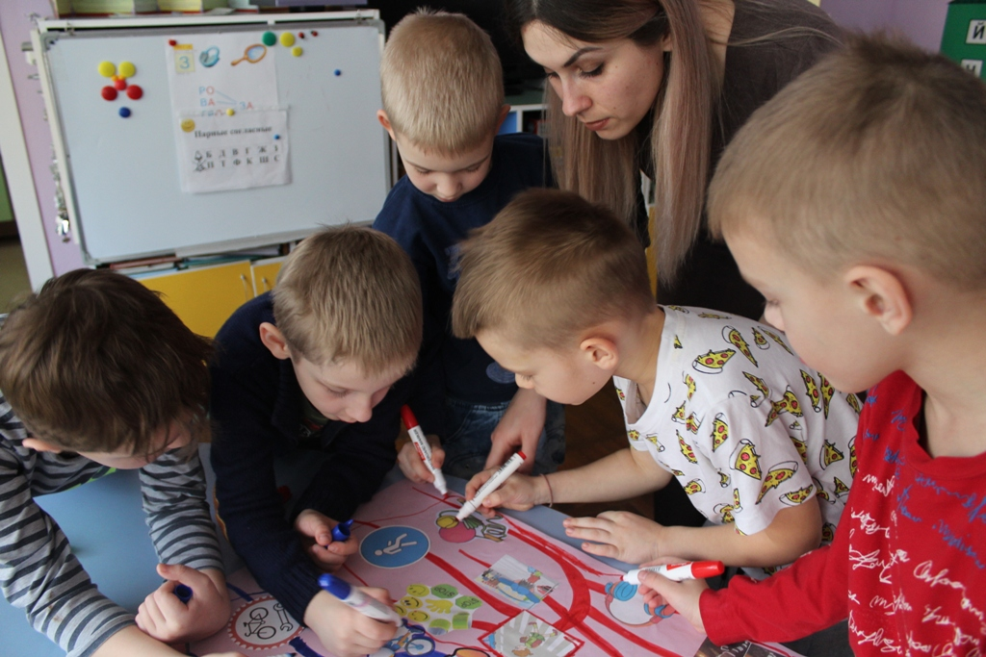
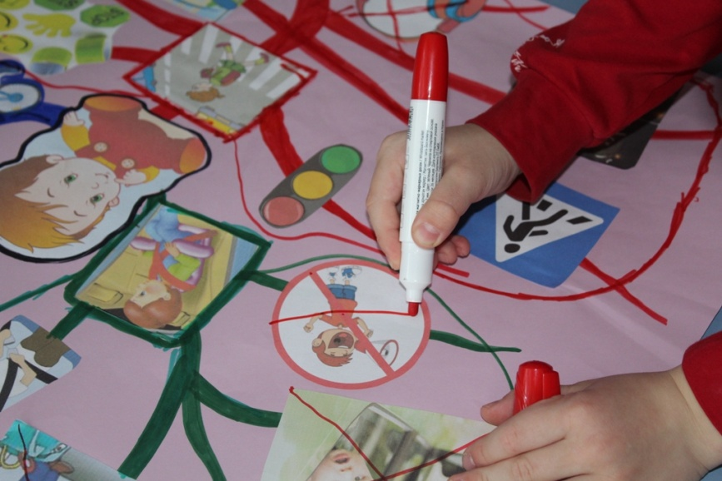
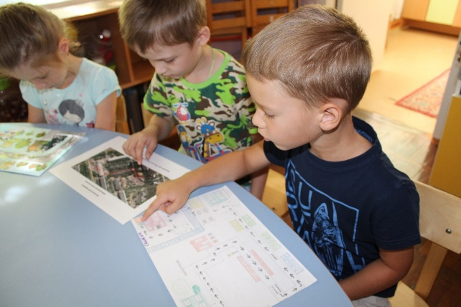
«Моя безопасность»
Интеллект –карта отражает направления ребенок- пешеход, ребенок-пассажир, ребенок- водитель транспортного средства.

Slide 13
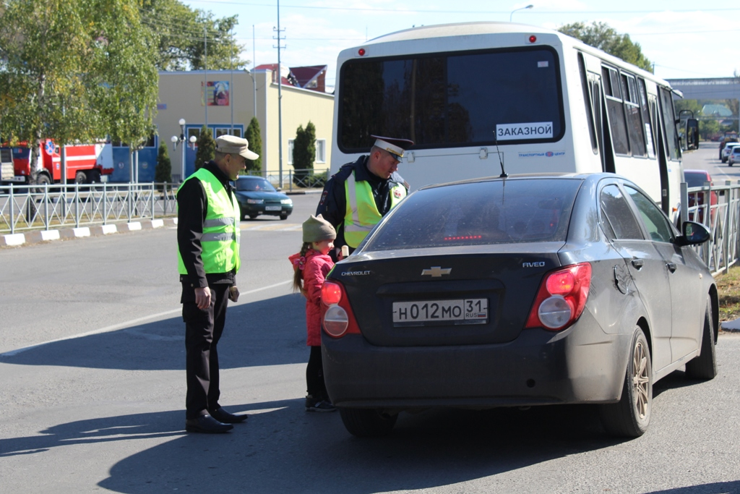
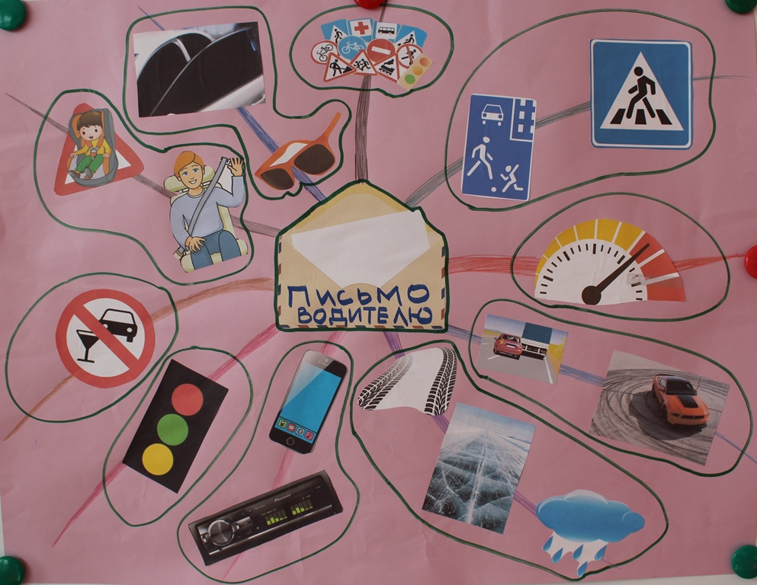
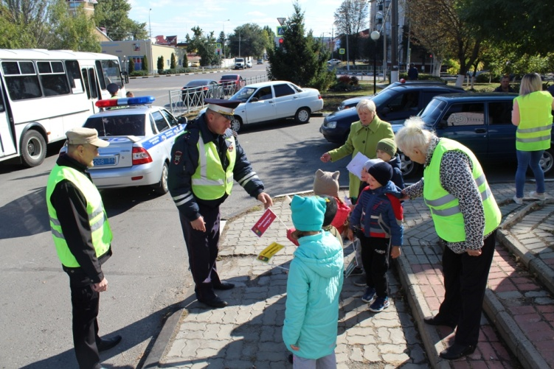
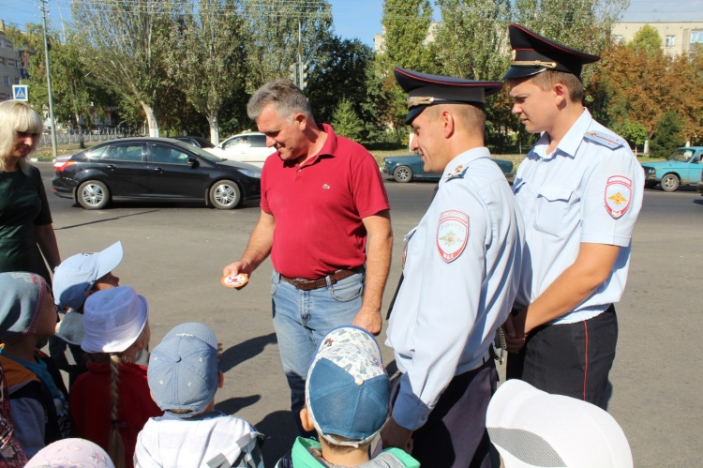
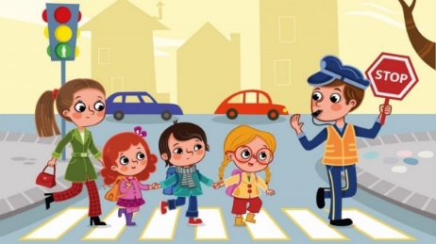
Во всех случаях ребёнок является активным участником процесса осмысления и создания интеллект-карт. То, что ребенок проделывает самостоятельно, запоминается лучше готового материала.

Slide 14
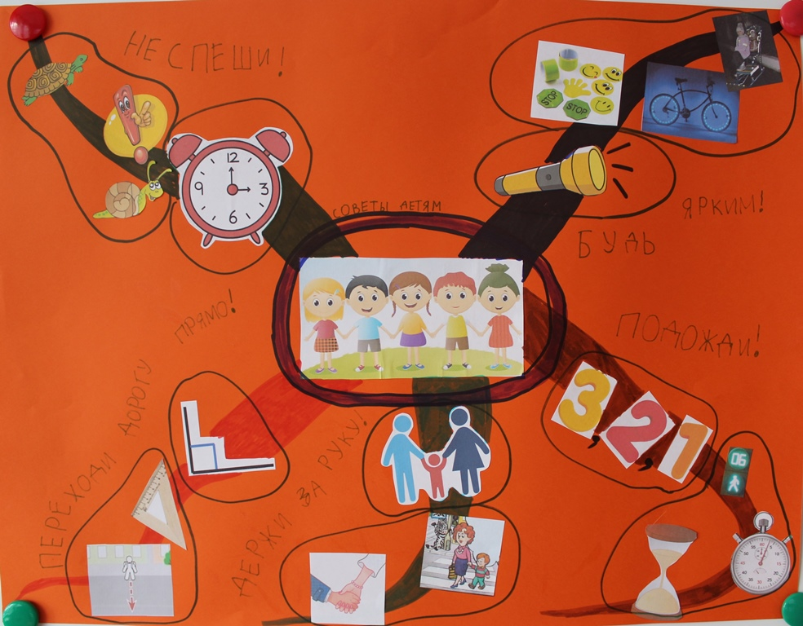
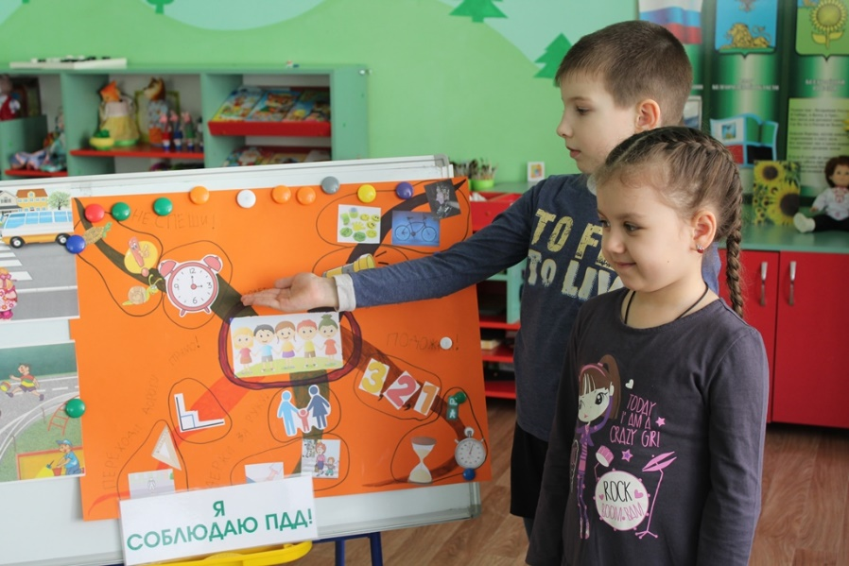
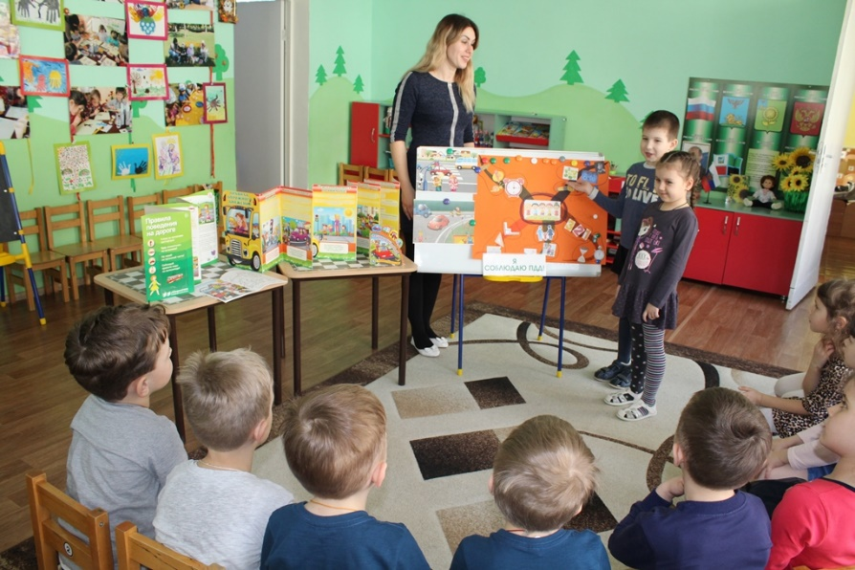
Обладая большим запасом знаний, решили с ребятами поделиться ими с воспитанниками других групп, составив интеллект- карту «Советы. Дети-детям». Такая деятельность позволила детям проявлять творческую активность, нестандартность мышления, способствовала усвоению норм и правил поведения на улице.

Slide 15
Интеллектуальная карта – это уникальный и простой метод запоминания и систематизации информации, способствующей формированию основ культуры безопасности по правилам дорожного движения .

Slide 16
Наши воспитанники и педагоги активно представляют свои умения и знания на конкурсах различного уровня.

Slide 17
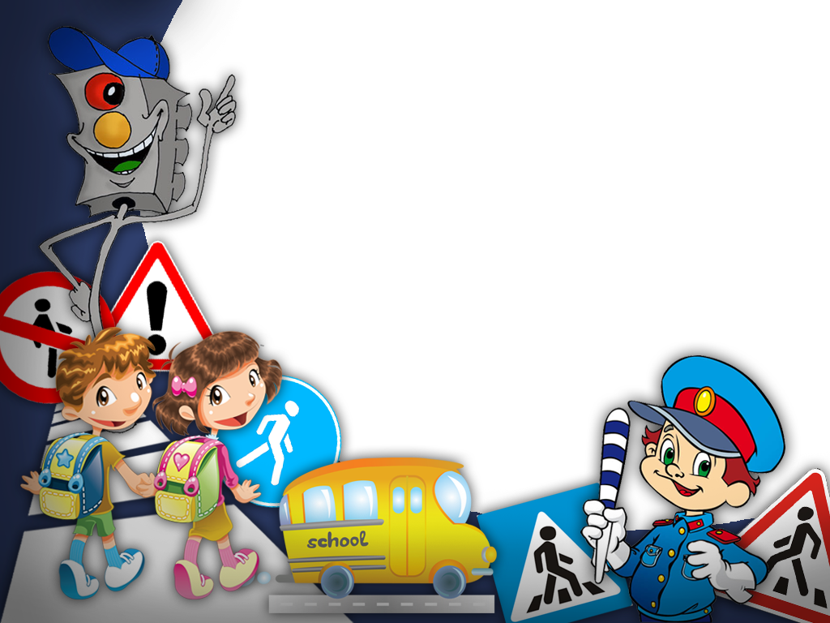
«Жизнь есть дар, великий дар, и тот, кто ее не ценит, этого дара не заслуживает».
Леонардо да Винчи
Замечательное высказывание великого художника о той ответственности, которую должен нести каждый человек за свою жизнь. Работа с интеллек-картами эту ответственность в детях воспитывает, ведь известно, что в большинстве своем юные пешеходы попадают в беду по своей детской наивности и неопытности.

